Slide 1
Сказочная гжель
Выполнила: воспитатель МДОУ «Детский сад № 26
Туркина С.М.
Ухта, 2020

Slide 2
Презентация предназначена детей старшей группы
ОСНОВНАЯ ЦЕЛЬ: ЗНАКОМСТВО С РОСПИСЬЮ «ГЖЕЛЬ»
Познакомить детей с историей возникновения, этапами изготовления и основными элементами росписи
Приобщать детей к произведениям народного промысла
Расширять детский кругозор
Воспитывать интерес к декоративно-прикладному творчеству
Обогащать словарный запас

Slide 3
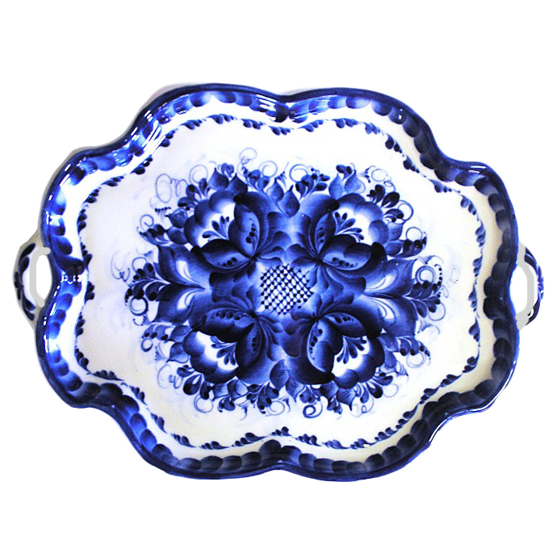
Незатейливый узор Из оттенков краски, Глина белая, фарфор – Атрибуты сказки! Словно детская рука На кусочках глины Рисовала в три мазка Синие картины!

Slide 4
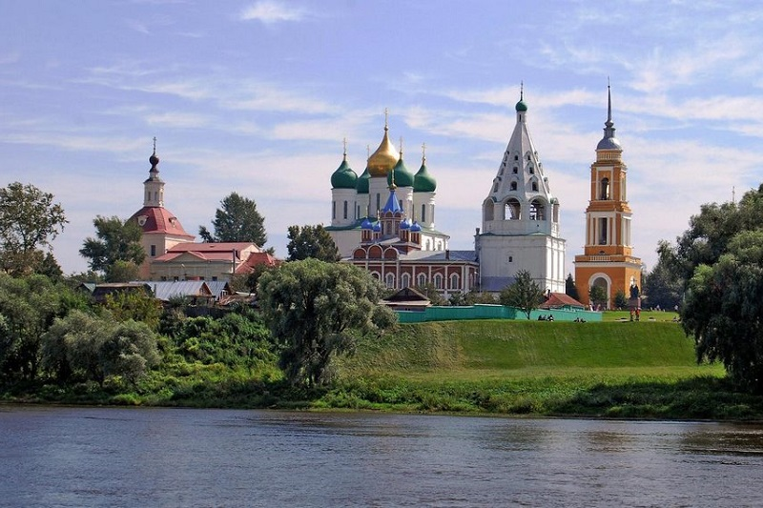
История промысла
Гжель – это самый известный русский народный керамический промысел
Подмосковный район из 30 деревень, который находится в 60 км от Москвы, славился своими гончарными изделиями с 16 века.
Первые документальные упоминания о поселении на берегах реки Гжелки найдены среди грамот Ивана Калиты.
Слово «гжель» пришло из глубокой старины, где многочисленные деревеньки назывались Огнель, Акжель, Жгель – вкладывая в название определенный смысл «жечь», «обжигать»

Slide 5
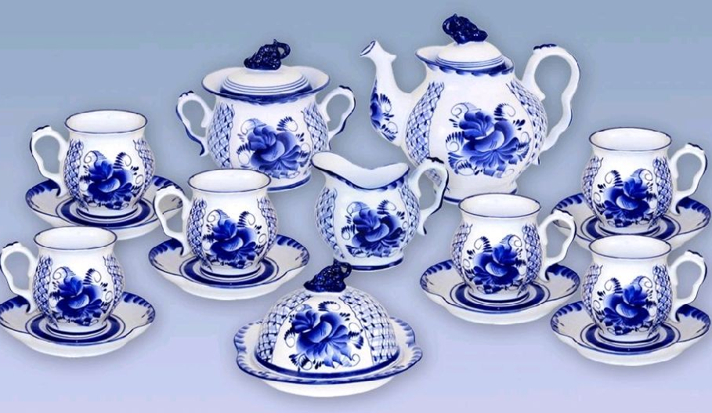
Из истории промысла
Искусство гжели зарождалось на этих землях давно. Дело в том, что земли были не плодородны. Сколько бы пахари не трудились, не старались, урожая практически не было. А все потому что вместо урожайного чернозема в этих местах пролегал пласт высококачественной белой глины. Первооткрывателями богатейшего месторождения глины были аптекари. Именно для алхимических опытов и приготовления лекарственных снадобий использовалась посуда из белой глины

Slide 6
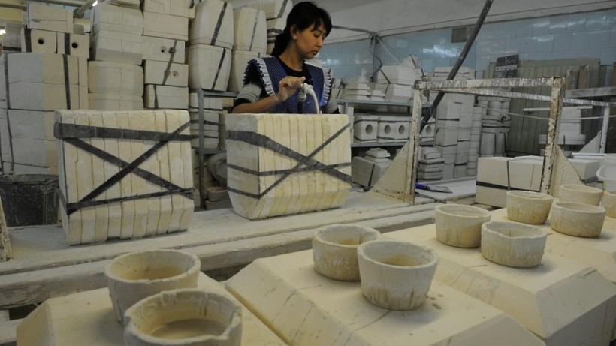
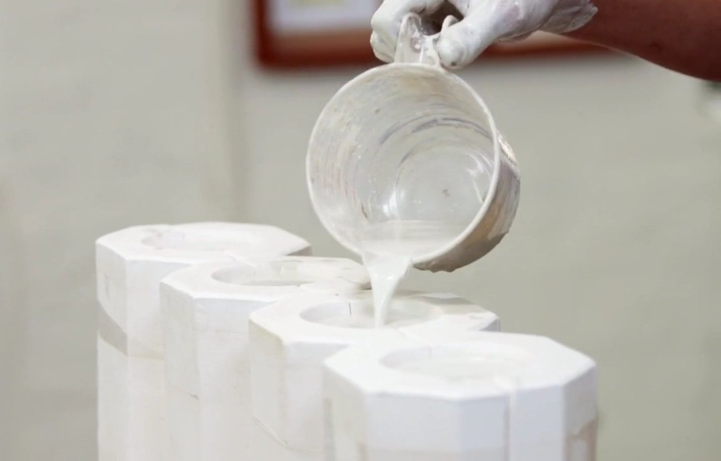
Процесс изготовления гжельских изделий
1 ЭТАП – изготовление ГИПСОВЫХ ФОРМ (заготовок)
2 ЭТАП – ЛИТЬЕ, в гипсовые формы заливают жидкую керамическую смесь, гипс впитывает излишнюю влагу

Slide 7
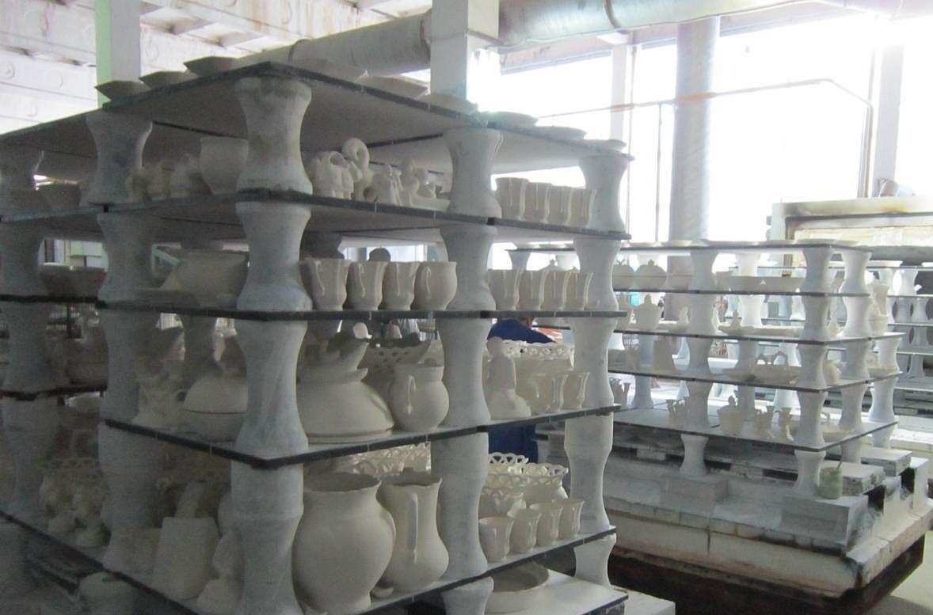
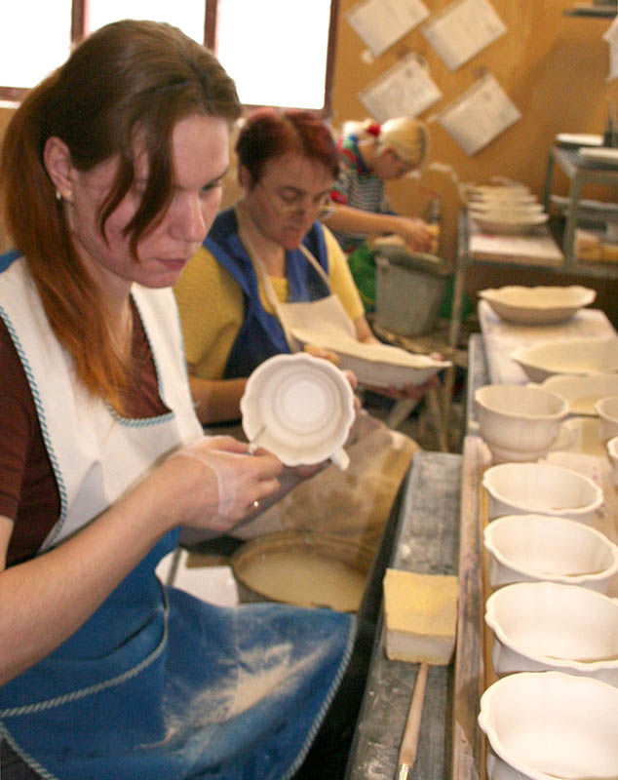
3 ЭТАП – СУШКА (изделия сушат в естественных условиях для достижения нужной прочности)
4 ЭТАП – ОПРАВКА (каждое изделие оправляют, подрезая литьевые швы и замывая губкой)

Slide 8
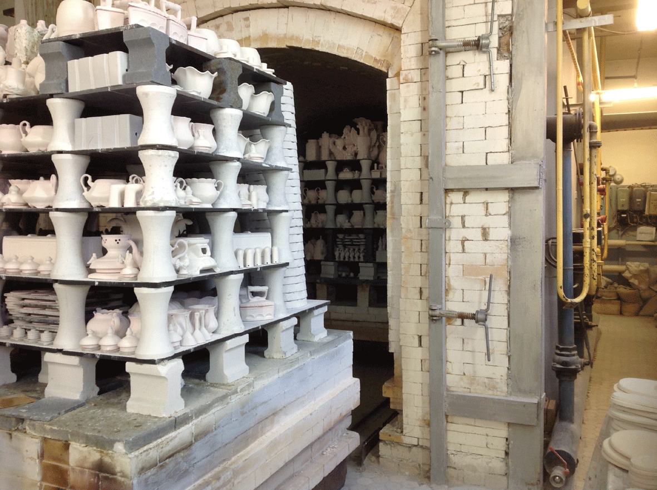
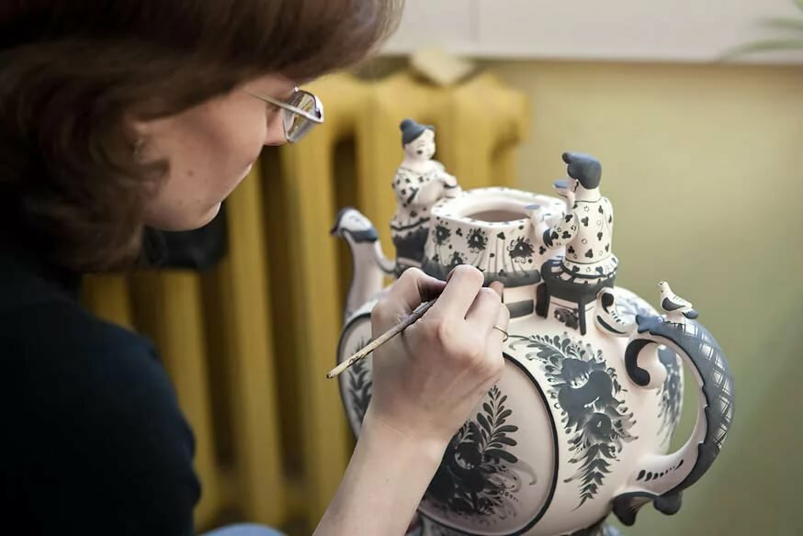
5 ЭТАП – ОБЖИГ (в результате чего изделия становятся более прочными)
6 ЭТАП – РОСПИСЬ (изделия расписывают серым порошком – кобальтом, который даёт на посуде почти черный цвет)

Slide 9
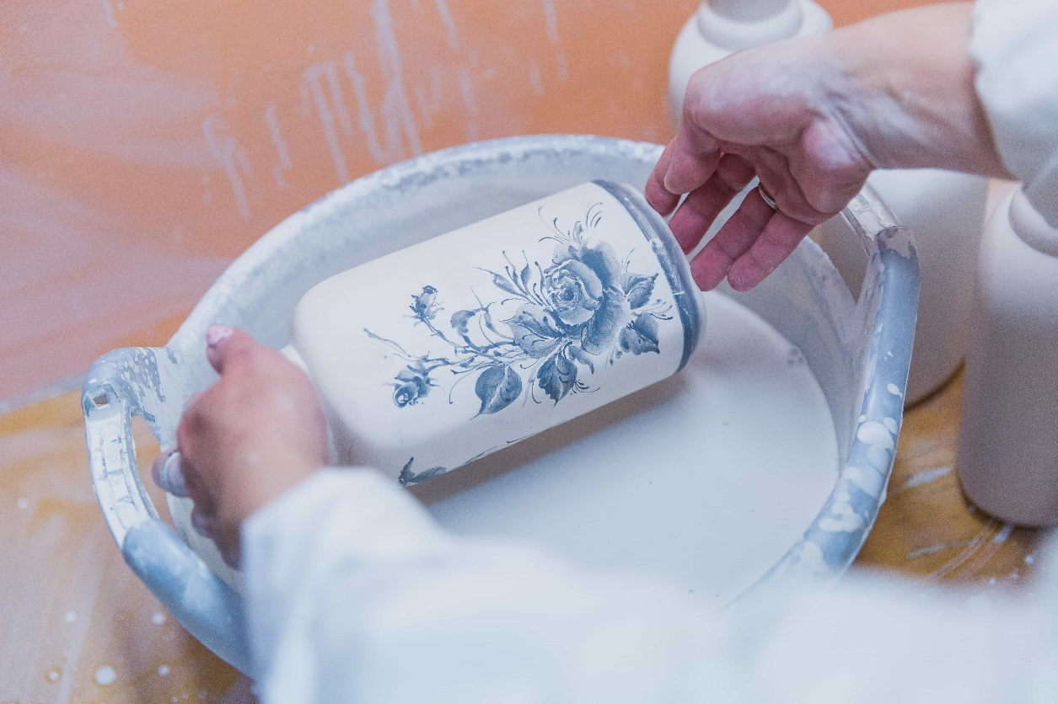
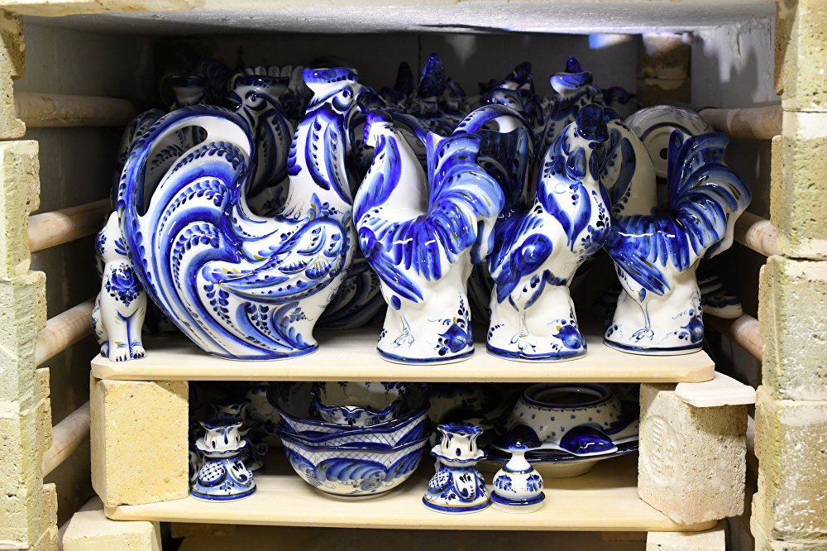
7 ЭТАП – ГЛАЗУРИРОВАНИЕ И ОБЖИГ (изделия покрывают глазурью и отправляют в печь, после чего изделие приобретает свой изысканный вид)

Slide 10
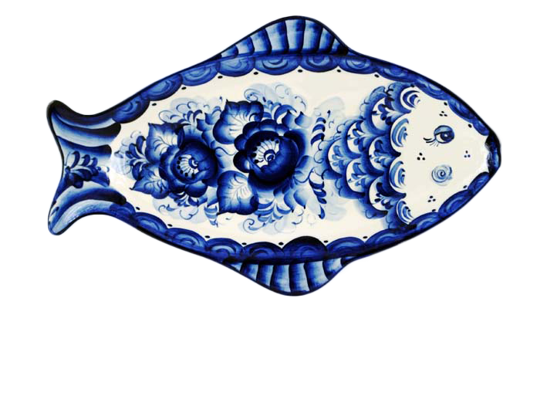
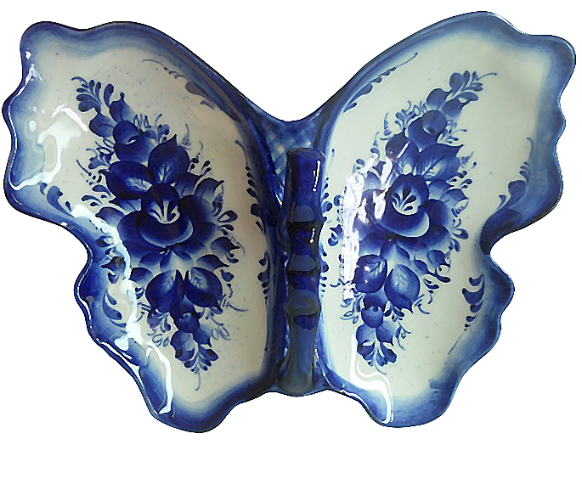
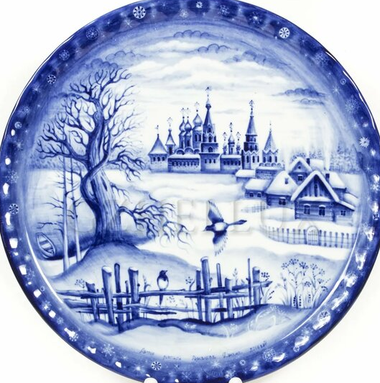
Гжельская роспись делиться на три основных вида
ОРНАМЕНТАЛЬНАЯ
РАСТИТЕЛЬНАЯ
СЮЖЕТНАЯ

Slide 11
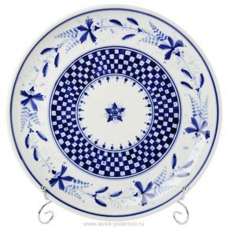
ОРНАМЕНТАЛЬНАЯ РОСПИСЬ
Это прежде всего шашечки – несколько рядов сине-белых квадратов по бортику, поясок отводка, завитки и точки, широкие мазки кистью разных тонов. Так же художники рисовали сетки – «гребенки» (в виде ели), капельки, усики

Slide 12
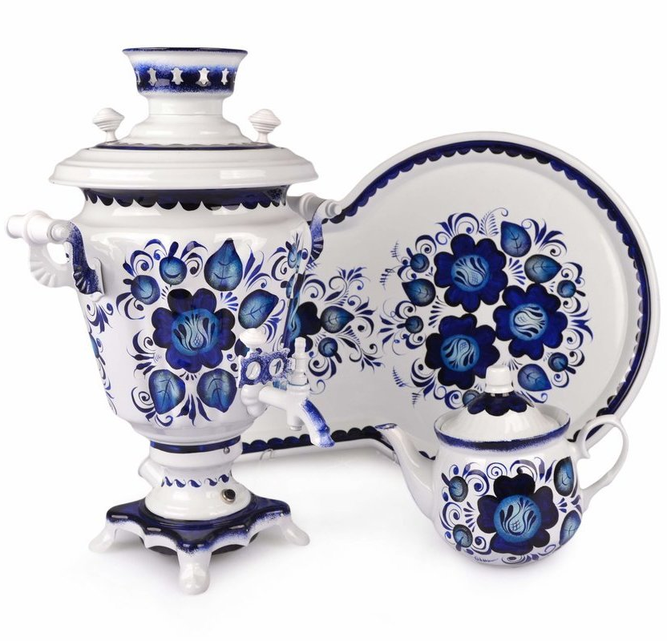
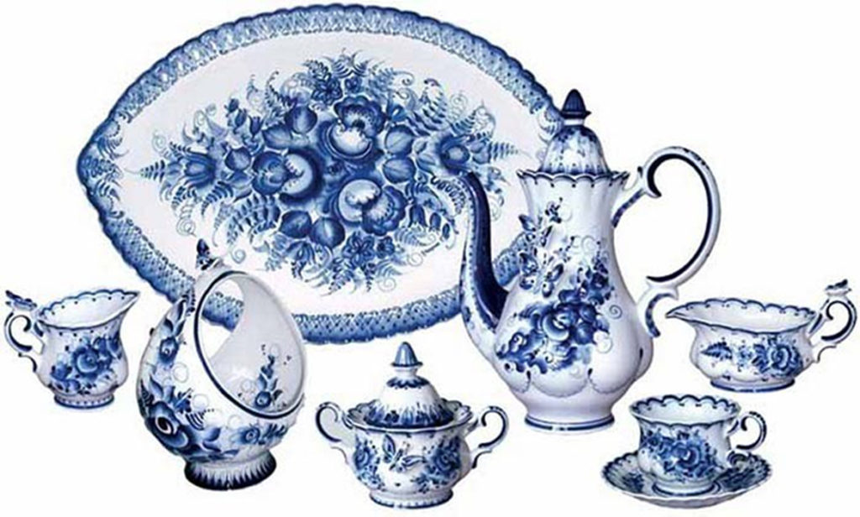
РАСТИТЕЛЬНАЯ РОСПИСЬ
Это травка, злаки, веточки, ягодки, букеты и гирлянды цветов.
Кроме роз изображают георгины, маки, лилии, пионы, астры, гвоздики, ромашки

Slide 13
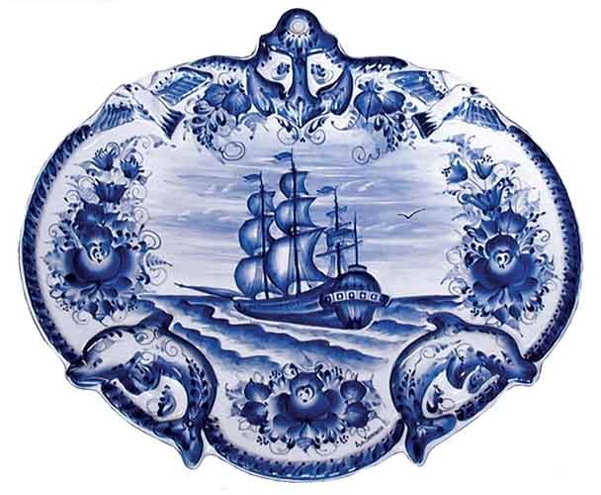
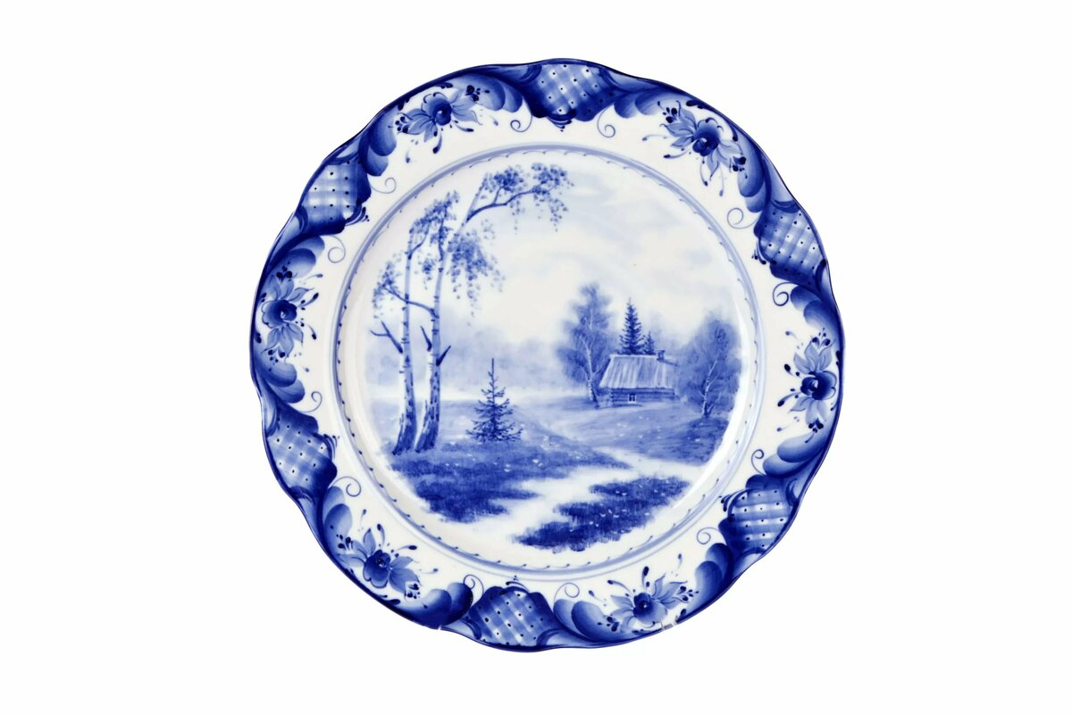
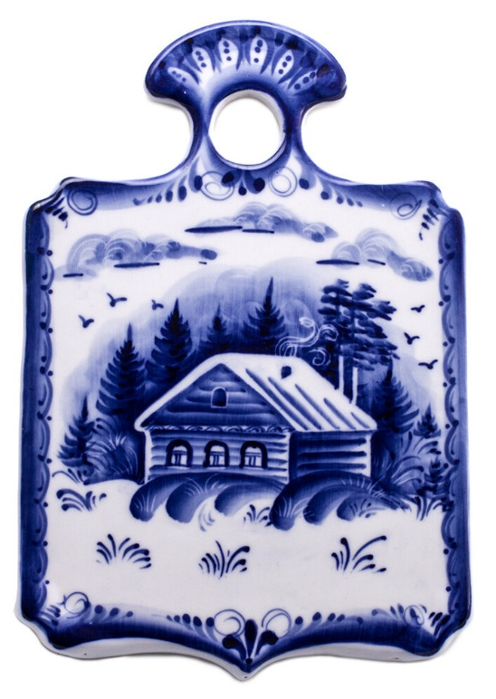
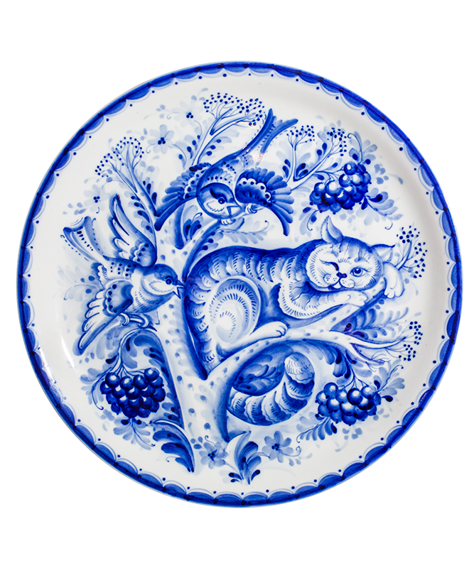
СЮЖЕТНАЯ РОСПИСЬ
Это природа и времена года.
Это сценки городской жизни, деревенский пейзаж, быт.
Это персонажи русских сказок: Синие птицы, Полканы, птицы Сирины, Русалки, Кот-Баюн и др.

Slide 14
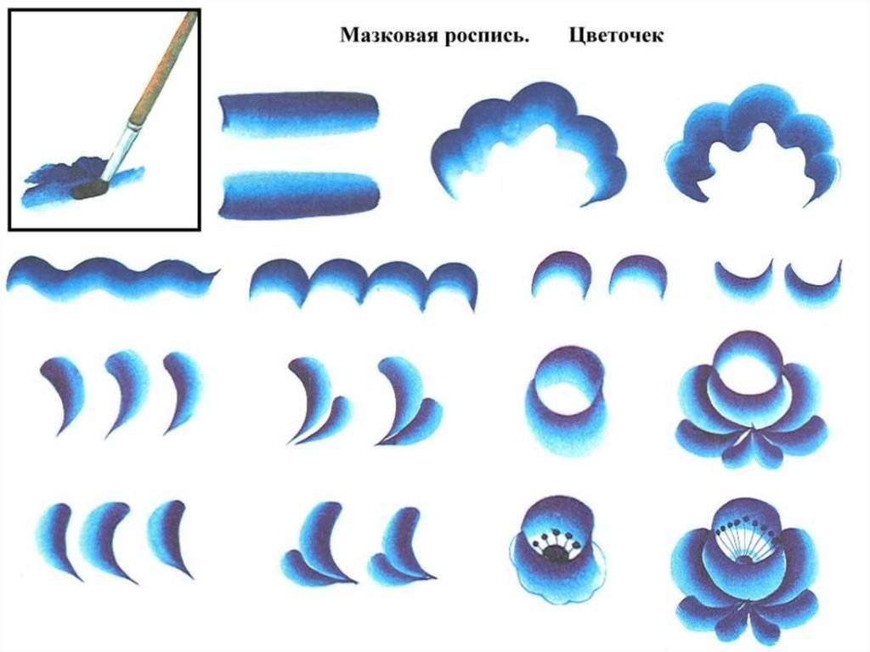
Самый главный прием росписи –МАЗОК
Мазок – это родовая примета Гжели
Главный прием это правильное соотношение синего и белого. Еще одно правило – каждый последующий мазок не похож на предыдущий.
Сначала на кисточку густо набирают краску, далее с разным нажимом раскладывают кистью цветок. Первые мазки самые сочные, а далее они светлеют

Slide 15
Главный и любимый элемент росписи - РОЗА
Иногда она изображена крупно, широкими мазками, а иногда написана тонкой кисточкой.
То мы видим букет из роз, а иногда они разбросаны по всей поверхности.
А иногда бывает, что самой розы нет, а ее лепестки есть

Slide 16
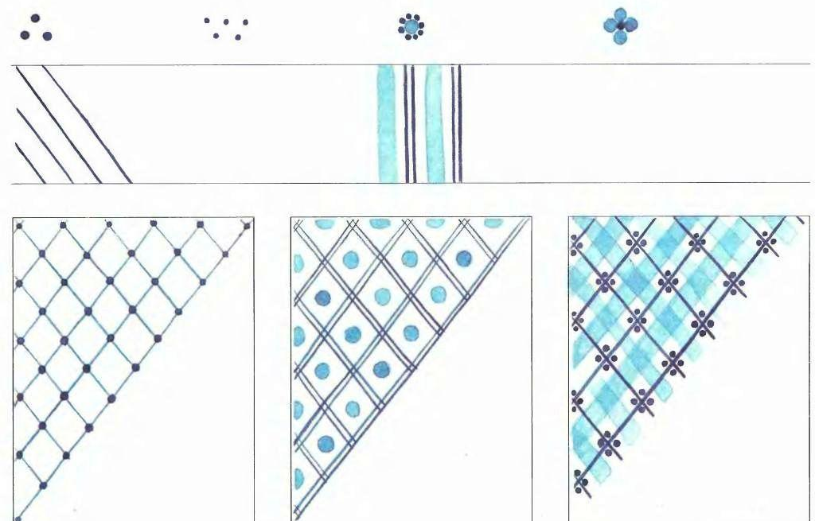
Другие элементы росписи Точки и прямые линии

Slide 17
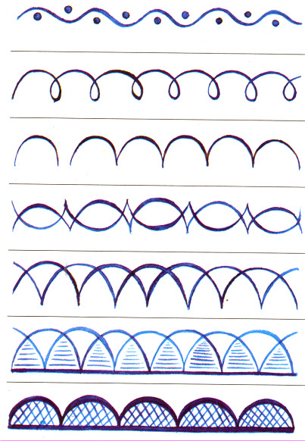
Другие элементы росписи Бордюры

Slide 18
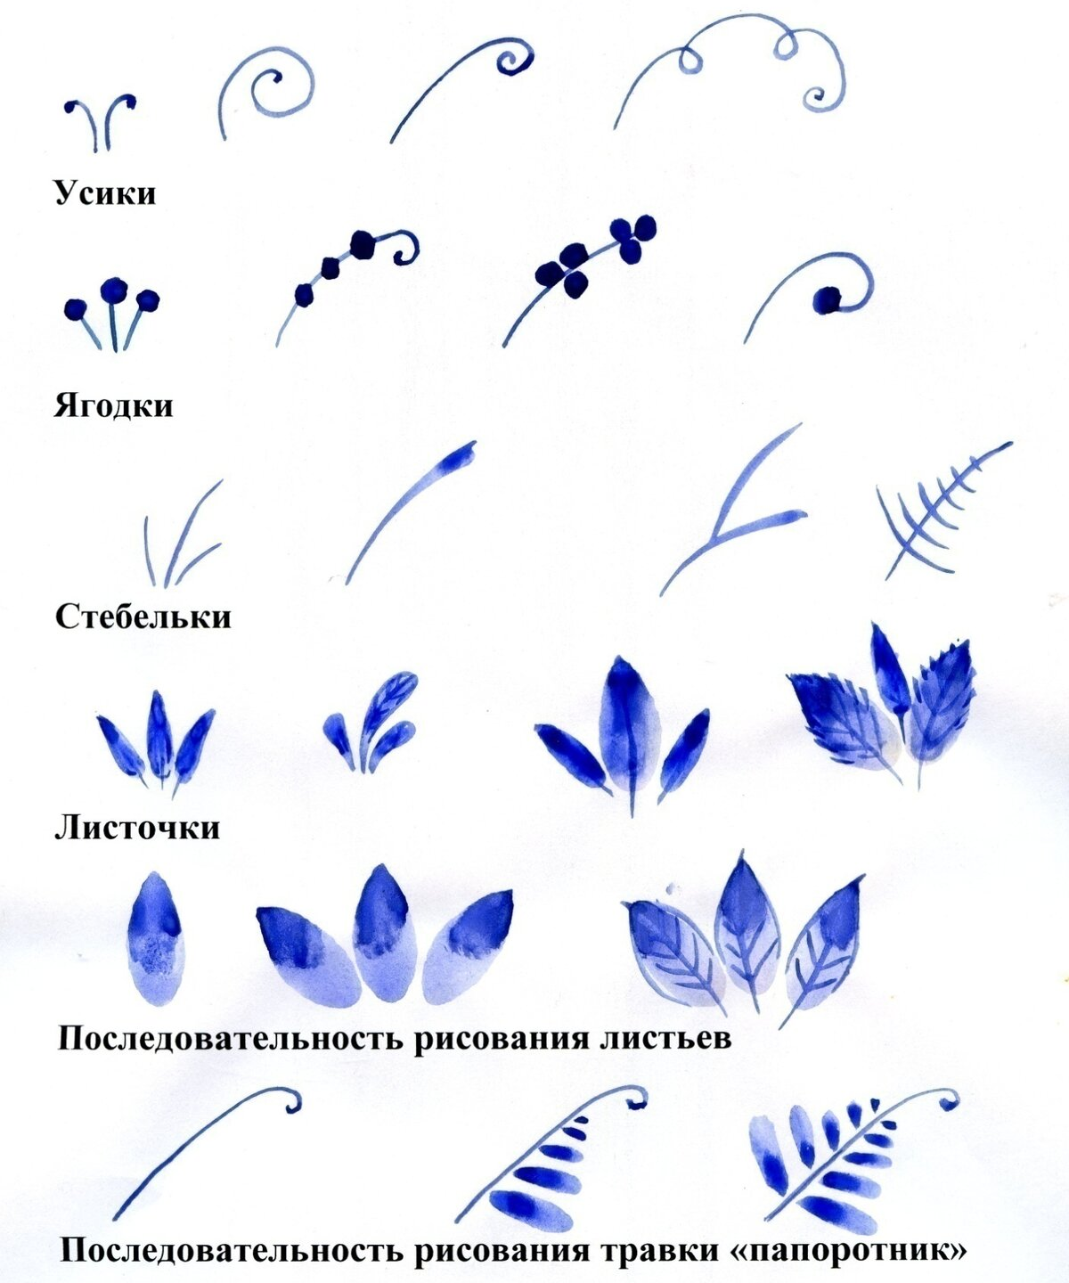
Другие элементы росписи Травки, усики, капельки

Slide 19
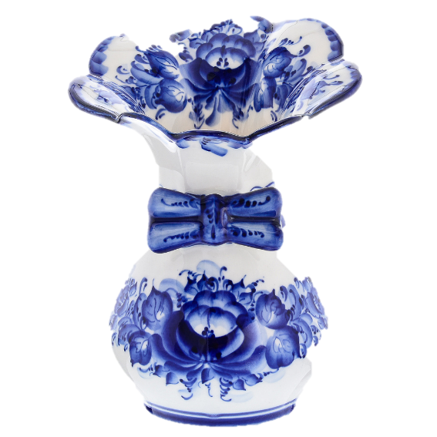
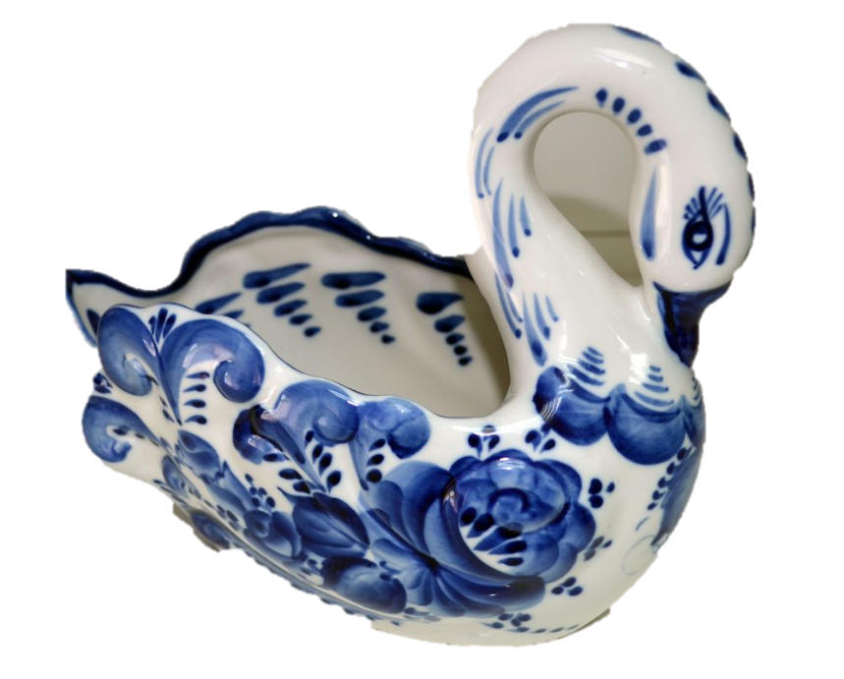
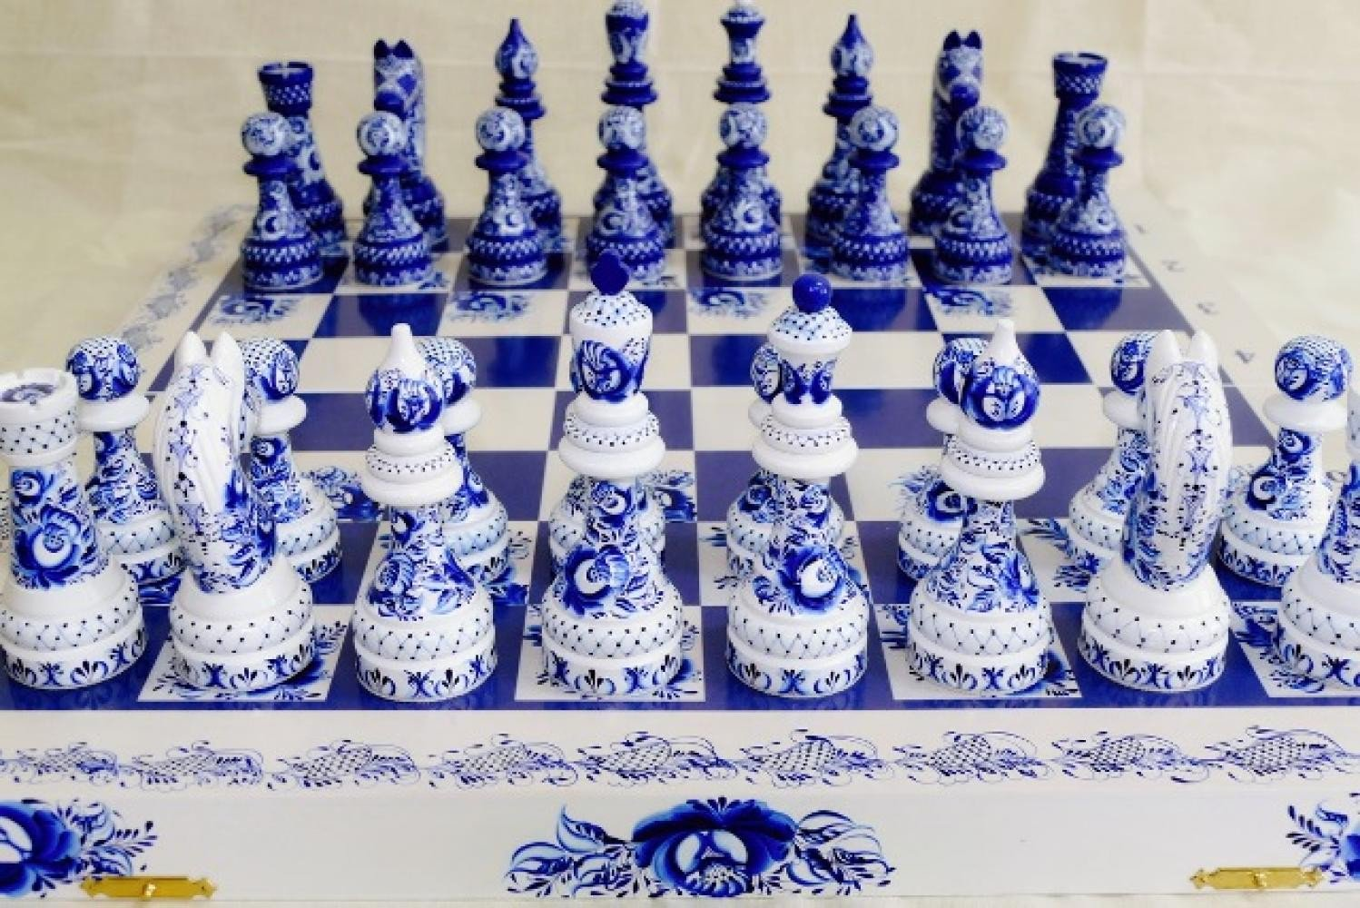
Неужели, неужели,
Вы не слышали о Гжели?
Про фаянсовое чудо –
Статуэтки и посуду?
Только скажем слово «Гжель»,
И увидишь зимний день –
Небо, снега белизну
И теней голубизну.
Все изделия из Гжели
Фон имеют только белый
А на нем лишь синий цвет
И других здесь красок нет!

Slide 20
Спасибо за внимание

